Slide 1
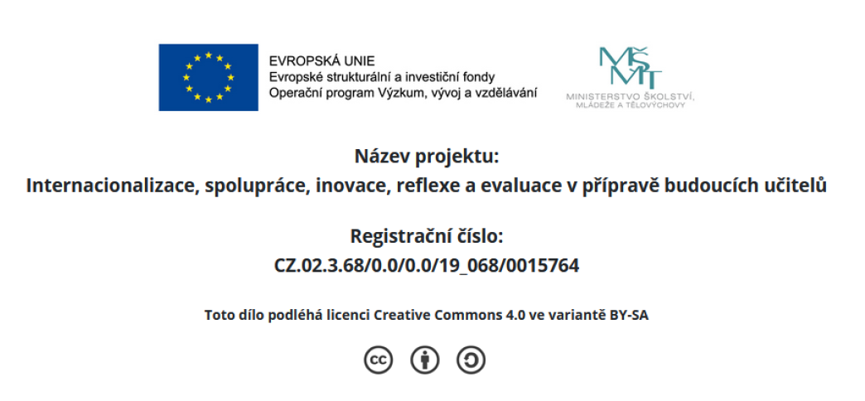

Slide 2
Phonetik: Vorlesung

Slide 3
Vokale
lang und geschlossen: [e:] (<gehen>) [i:] (<Igel>) [o:] (<die Oma>) [u:] (<das Ufer>) [ø:] (<die Höhle>) [y:] (<die Übung>)
kurz und offen: [a] (<kann>) [ɛ] (<rennen>) [ɪ] (immer>) [ɔ] (<offen>)
[ʊ] (<unten>) [œ] (<die Hölle>) [ʏ] (<die Hülle>)
lang und offen: [ɛ:] (<der Bär>) [a:] (<die Bar>)

Slide 4
Ebenen der Sprache
Lautliche Ebene: Phonetik und Phonologie
Ebene der Wörter, des Satzes, des Textes: Grammatik (Morphologie, Syntax, Textgrammatik
Ebene der Sprachverwendung: Pragmatik
Ebene der Rechtschreibung

Slide 5
s Graph, s Graphem, s Phon
s Graph: kleinstes feststellbares Schriftzeichen; <ö>; im Unterschied zu Graphem nicht klassifiziert ist
s Graphem: kleinstes bedeutungsunterscheidendes Schriftzeichen; Allographem: <ö>, <õ>, <ő>
s Phon = Laut: [t]; kleinste unterscheidbare Lauteinheit, die noch wahrgenommen werden kann

Slide 6
e Phonetik
… beschäftigt sich mit der Produktion und Verarbeitung von Lauten
Laut = Phon ([a:])

Slide 7
e Artikulatorische Phonetik
Befasst sich mit dem Zusammenspiel von Atmung (Erzeugung des für die Produktion von Lauten notwendigen Luftdrucks in der Lunge), der Phonation im Kehlkopf und der Artikulation im Rachen-, Mund- und Nasenraum
e Phonation: Vorgang, der den Klang der Stimme erzeugt
e Artikulation: Realisierung der Laute mit den Artikulationsorganen

Slide 8
e Akustische Phonetik
Beschäftigt sich mit der Erzeugung und Übertragung der Schallschwingungen, die durch sprachliche Laute erzeugt werden.

Slide 9
e Auditive/perzeptive Phonetik
Beschäftigt sich mit der Aufnahme und Verarbeitung sprachlicher Laute im Gehörorgan und im auditiven Nervensystem.

Slide 10
e Phonologie
… beschäftigt sich mit der Funktion von Lauten; Teilbereich der Grammatik
Minimalpaare: [bas] <Bass> : [pas] <Pass>; [meːɐ̯] <mehr>: [zeːɐ̯] <sehr>; [ɡəˈpɛk] <Gepäck> vs. [ɡəˈbɛk] <Gebäck>
Phonem (/b/, /p/, /m/, /z/); (/p/, /b/)

Slide 11
s Phonem, s Allophon
Phonem = kleinste bedeutungsunterscheidende sprachliche Einheit
  /b/ x /p/: [ɡəˈbɛk] x [ɡəˈpɛk] = Minimalpaar
s Allophon = lautliche Variante eines Phonems:
  freie Variation: vorne gerollt ​[r]​ oder hinten mit dem Gaumenzäpfchen ​[ʀ]​ oder dort gerieben ​[ʁ] → kein Bedeutungsunterschied
  ​kombinatorische Variation: abhängig von der phonologischen Umgebung; ​[ç]​ x [x]: <ich> x <ach>

Slide 12
Ein Laut ist kein Buchstabe, ein Buchstabe kein Laut
[fɪʃ] vs. [fiːl]: <Fisch> vs. <viel>
[fʊks] vs. [flʊks]: <Fuchs> vs. <flugs>

Slide 13
Phon vs. Graph
Phon: [p], Graphe: <p> (<packen>), <b> (<Dieb>

Slide 14
Basisgraphem
Schreiben Sie die folgenden Wörter mit Basisgraphemen.
[ta:l] =
[se:] =
[ta:k] =
[so:n] =
[ʃpi:lən] =

Slide 15
Basisgraphem
Schreiben Sie die folgenden Wörter mit Basisgraphemen.
[ta:l] = Tal
[se:] = Se : See
[ta:k] = Tak : Tag
[so:n] = Son : Sohn
[ʃpi:lən] = schpiln : spielen

Slide 16
Vokale und Konsonanten
r Vokal: Schall wird von den Stimmlippen des Kehlkopfes erzeugt, diese schwingen und produzieren einen Klang. Die unterschiedlichen Vokale entstehen je nach Gestaltung des Resonanzraums in der Mundhöhle
r Konsonant: Schallquelle ist eine Verengung oder ein Verschluss des Luftstroms in der Mundhöhle oder im Rachen; bei stimmhaften Konsonanten schwingen die Stimmlippen im Kehlkopf

Slide 17
Konsonanten
wichtiges Merkmal: stimmlos vs. stimmhaft
[ɡəˈpɛk] vs. [ɡəˈbɛk] : stimmlos vs. stimmhaft
stimmhaft: [b, d, g] – stimmlos: [p, t, k]

Slide 18
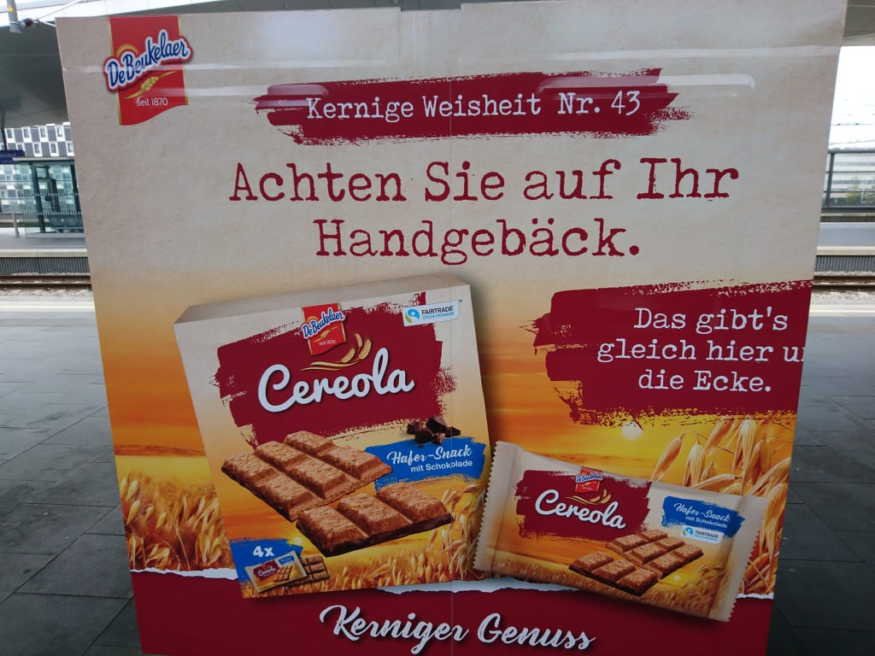

Slide 19
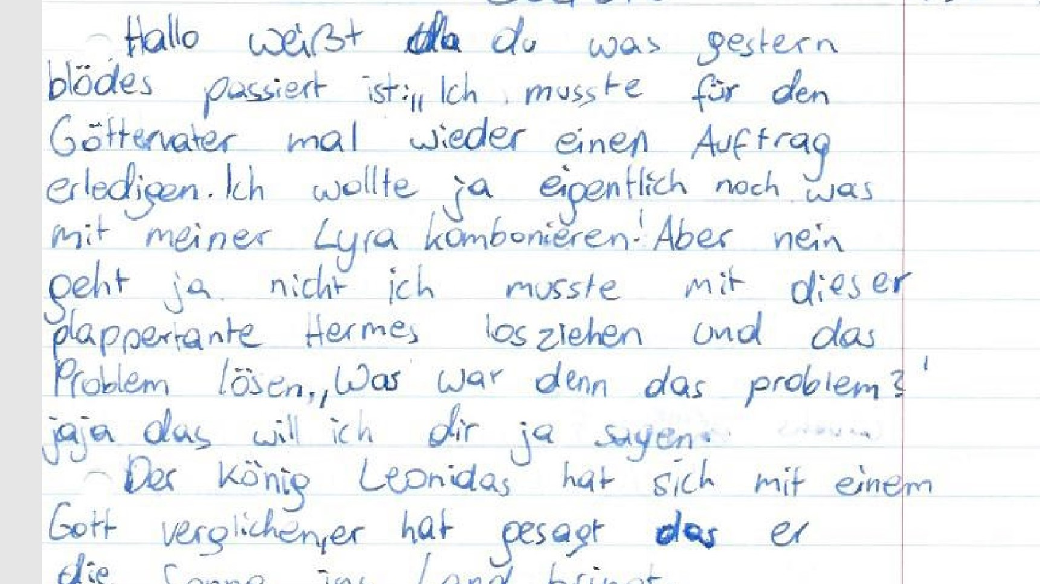

Slide 20
r Artikulationsort
auch: e Artikulationsstelle
relativ unbewegliche Stellen im Mundraum, die das Bewegungsziel für die relativ beweglichen Artikulationsorgane bilden

Slide 21
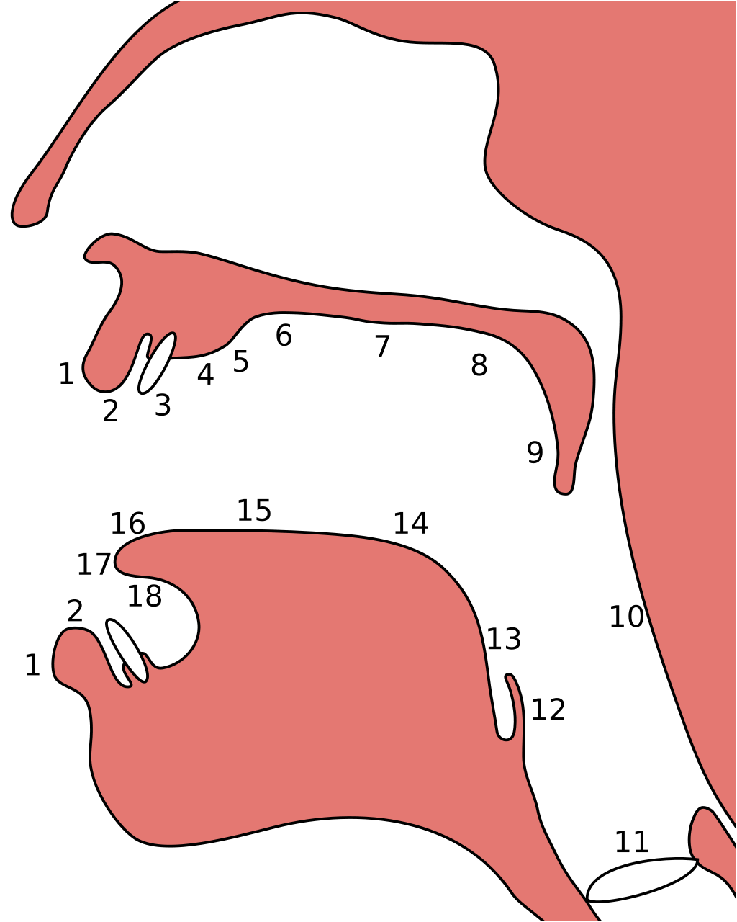
Artikulationsorte
1. exolabial 2. endolabial 3. dental 4. alveolar 5. postalveolar 6. präpalatal 7. palatal 8. velar 9. uvular 10. pharyngal 11. glottal 12. epiglottal 13. radikal 14. posterodorsal
15. anterodorsal 16. laminal 17. apikal
18. sublaminal

Slide 22
s Artikulationsorgan
auch: r Artikulator
relativ beweglicher Teil bei der Artikulation

Slide 23
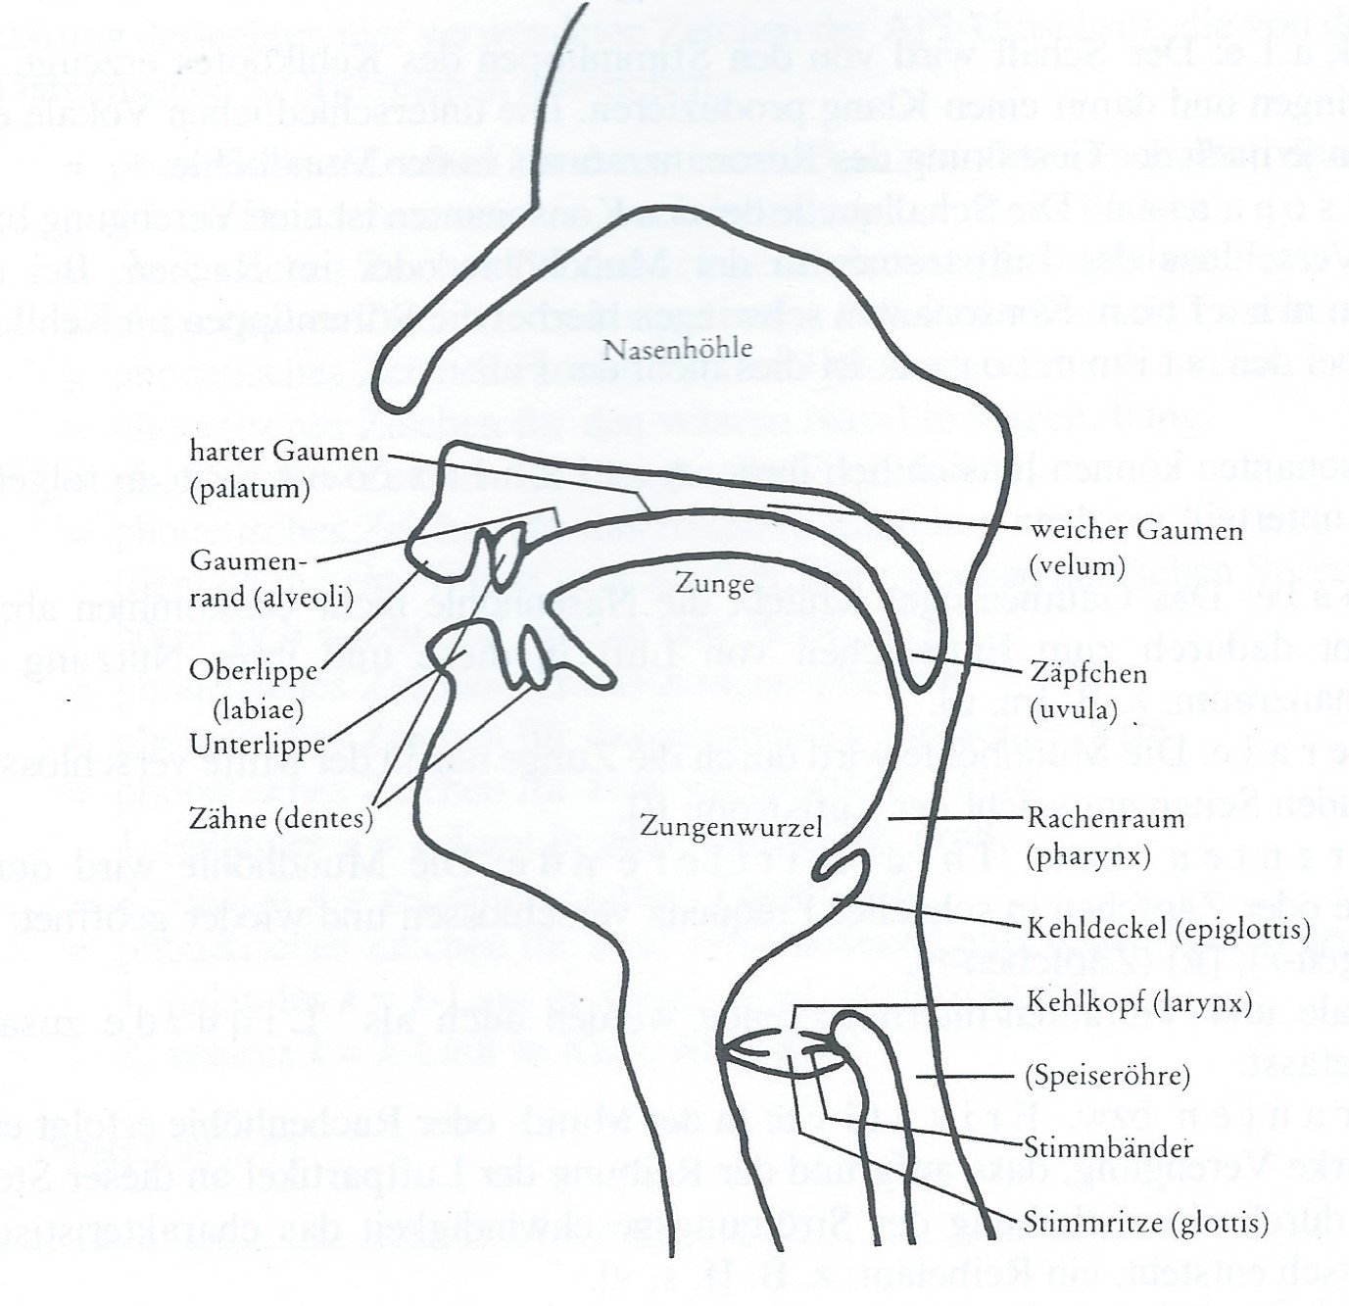
Artikulationsorgane
Pelz (1982, 70)

Slide 24
Konsonanten
Konsonanten können ausgehend von der Artikulationsart in folgende Gruppen unterteilt werden:
Plosive (r Plosiv)
Nasale (r Nasal)
Vibranten (r Vibrant) [= Trill in der Übersicht]
Frikative (r Frikativ)
Approximanten (r Approximant)
Lateralapproximanten (r Lateralapproximant)

Slide 25
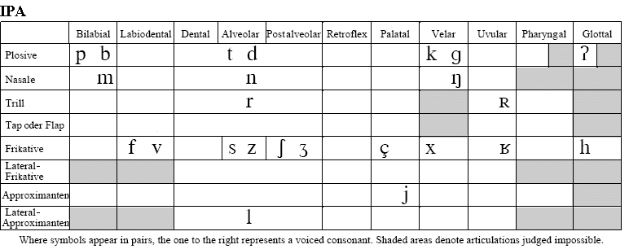
https://www.coli.uni-saarland.de/elaut/Languages_Sites/sampaDeutsch.htm [20.04.2022]

Slide 26
Nasale
Produktion: Gaumensegel schließt Nasenhöhle nicht vollkommen ab; Luft entweicht daher in die Nasenhöhle; Nasenhöhle wird zu Resonanzraum
Nasale: [m] ([mɪt]), [n] ([ˈnaːzə]), [ŋ] ([ˈʃlaŋə])

Slide 27
Plosive
Mund- oder Rachenhöhle wird an einer Stelle kurzfristig verschlossen; der Druck des Luftstroms wird erhöht; verschlossene Stelle wird wieder gesprengt
[p], [t]

Slide 28
Vibranten
wird gebildet durch schnelle Abfolge kurzer Verschluss- und Verschlusslösungsphasen zwischen Artikulationsorgan und Artikulationsort
[r]

Slide 29
Frikative
Produktion: in Mund- oder Rachenhöhle entsteht eine Verengung, die so stark ist, dass wegen der Reibung der Luft an dieser Stelle bzw. durch eine Erhöhung der Strömungsgeschwindigkeit das charakteristische Geräusch entsteht.
[s], [z]

Slide 30
Approximanten
ausgeatmete Luft strömt relativ gleichmäßig und ungehindert durch den Mundraum
[j]

Slide 31
Lateralapproximanten
Produktion: Mundhöhle wird durch die Zunge nur in der Mitte verschlossen, an beiden Seiten entweicht der Luftstrom
[l] ([lʊft])

Slide 32
Affrikaten
Kombination eines Plosivs und eines Frikativs am gleichen Artikulationsort
[ts]: <tz>, <z>, [ks]: <x> (<Hexe>), <ks> (<Keks>), <gs> (<flugs>), <chs> (<Fuchs>)

Slide 33
Vokale und Konsonanten
r Vokal: Schall wird von den Stimmlippen des Kehlkopfes erzeugt, diese schwingen und produzieren einen Klang. Die unterschiedlichen Vokale entstehen je nach Gestaltung des Resonanzraums in der Mundhöhle
r Konsonant: Schallquelle ist eine Verengung oder ein Verschluss des Luftstroms in der Mundhöhle oder im Rachen; bei stimmhaften Konsonanten schwingen die Stimmlippen im Kehlkopf

Slide 34
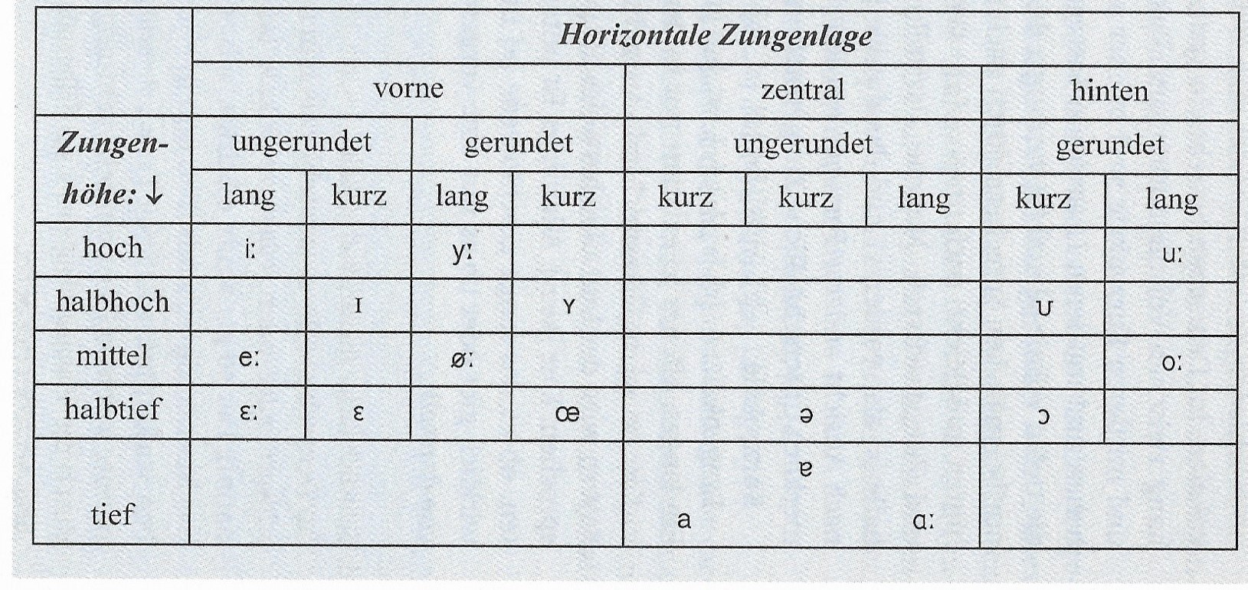
Peter Ernst: Germanistische Sprachwissenschaft. Weinheim u.a.: UTB, S. 80.

Slide 35
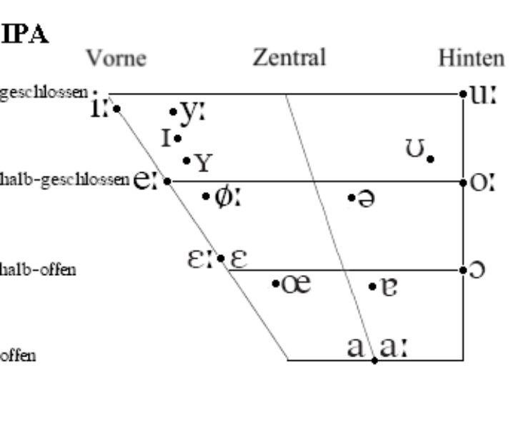
s Vokaltrapez /-e
http://www.coli.uni-saarland.de/elaut/Languages_Sites/sampaDeutsch.htm [25.02.2020]

Slide 36
r Vokal /-e
Vokale: jene Segmente, deren Produktion mit offenem Ansatzrohr erfolgt
Für die Produktion der Vokale relevant:
  Lage der Zunge
  Zungenhöhe
  Lippenstellung

Slide 37
e Artikulationsstelle
Artikulationsstelle der Vokale: horizontale Position des höchsten Zungenpunktes
Davon ausgehend wird unterschieden in:
  vordere (palatale) Vokale
  mittlere (zentrale) Vokale
  hintere (velare) Vokale
  auch: Vorderzungenvokale, Zentralzungenvokale und Hinterzungenvokale

Slide 38
e Zungenhöhe /-n
Zungenhöhe: vertikaler Abstand des höchsten Zungenpunktes von der Gaumenwölbung
hohe Vokale
mittlere Vokale
tiefe Vokale
Auch: Hochzungenvokale, Mittelzungenvokale, Tiefzungenvokale

Slide 39
e Lippenstellung / -en
ungerundete Vokale
gerundete Vokale

Slide 40
Beschreibung der Vokale
Zungenhöhe, horizontale Zungenlage, Lippenstellung und Quantität
[i:]: hoch, vorne, ungerundet, lang

Slide 41
e Sekundäre Modifikation / -en
neben den Dimensionen Zungenhöhe, horizontale Zungenlage, Lippenstellung und Quantität gibt es noch weitere Parameter der Vokalproduktion: sekundäre Modifikationen
Vokale sind im Normallfall stimmhaft und oral (= Gaumensegel ist gehoben; s Gaumensegel)

Slide 42
e Nasalierung / -n
Gaumensegel gesenkt, Luft entweicht zusätzlich durch Nasenraum; Vokal erhält nasalen Beiklang
Nasalierung wird durch Tilde angezeigt: [õ] (e Tilde / -n)
im Deutschen in der Standardsprache keine Nasalierung, aber in Dialekten (z. B. Schwäbisch, Bairisch, Steirisch)

Slide 43
e Spannung
weiter von der neutralen Lage abweichende Vokale werden mit höherer Muskelspannung artikuliert
Beispiel: [i y u] unterscheiden sich als gespannte Vokale von den ungespannten halbhohen Vokalen [ɪʏʊ]
Hohe (gespannte) Vokale = geschlossene Hochzungenvokale x halbhohe (ungespannte) Vokale = offene Hochzungenvokale
obermittelhohe (gespannte) Vokale = geschlossene Mittelzungenvokale x untermittelhohe (ungespannte) Vokale = offene Mittelzungenvokale

Slide 44
Suprasegmentalia
gehen über einen einzelnen Laut hinaus: Merkmalssysteme mit linguistischer Funktion, welche nicht zu den segmentalen Merkmalen einer Äußerung gehören, sondern sich über mehrere Segmente erstrecken können
verschiedene phonetische Aspekte wie
  Akzent
  Intonation
  Sprachrhythmus
  Sprechtempo
  etc.

Slide 45
e Intonation
e Intonation = Verlauf der Sprechmelodie; Art und Weise, wie ein Satz stimmlich realisiert wird
Intonationsmuster:
  fallende Melodie: Signal für Abgeschlossenheit (Aussagesatz)
  steigende Melodie: Signal für Frage (Frage)
  leicht fallender oder leicht steigender Melodieverlauf: Signal für Nichtabgeschlossenheit

Slide 46
e Wortbetonung
der Wortakzent oder die Wortbetonung: lautliche Hervorhebung einer Silbe einer mehrsilbigen Wortform
in längeren oder zusammengesetzten Wörtern kann es einen Haupt- und einen oder mehrere Nebenakzente geben
  [ˈvoːnˌhaʊ̯s]
  [ˈapˌlaʊ̯fn̩]
verschiedene Grade der Betonung: hauptbetont, nebenbetont, unbetont

Slide 47
r Satzakzent
Hervorhebung einer Silbe, eines Wortes oder einer Wortgruppe durch Tonhöhenbewebung, Intensität und Dauer gegenüber dem Lautkontinuum des Satzes
Silben, die einen Wortakzent tragen, können im Satz betont werden, das heißt, sie können den Satzakzent bekommen
Satzakzent wird in sogenannten Tongruppen verwirklicht
Tongruppe: besteht aus Takten mit einer betonten Silbe (Iktus) und darauffolgenden unbetonten Silben (‘Im mer / ‘mehr / ‘Leu te / ‘kom men in den / ‘Saal).

Slide 48
Satzakzent
betonte Silben lexikalischer Wörter (Substantive, Adjektive, Verben, Adverbien) bekommen normalerweise den Satzakzent
grammatische Wörter (= Funktionswörter) (Artikelwörter, Präpositionen, Hilfsverben, Konjunktionen, Modalpartikeln) bekommen in der Regel keinen Satzakzent, können aber hervorgehoben werden

Slide 49
e Sprechgeschwindigkeit
normale Sprechgeschwindigkeit entspricht ungefähr einer Rate von fünf bis acht Silben pro Sekunde (= ca. zehn bis fünfzehn Laute pro Sekunde)
bei sehr schnellem Sprechen: 400 Wörter pro Minute
Sprechtempo ist stark von der Sprechsituation abhängig

Slide 50
e Sprechgeschwindigkeit
Sprechtempo ist Spiegel der Denk- und Gefühlsabläufe, Ausdruck innerer Bewegung
Sprechtempo steigt an, wenn Sprecher/innen überzeugen wollen
Neues und für Gesprächspartner/innen Wichtiges wird langsamer gesprochen, temporale Struktur des Redestroms folgt meist den Prinzipien der inhaltlichen Sprachgestaltung

Slide 51
e Pause /-n
Pause = zeitweiliges Anhalten, Unterbrechen des Redestroms zur
Gestaltung und Gliederung der Rede; aufmerksamkeitssteuernde Funktion
dieselben Texte werden von unterschiedlichen Sprecher/innen mit unterschiedlicher Pausenverteilung produziert
dazu kommen noch individuelle Atempausen

Slide 52
e Koartikulation / -en
parallel verlaufende antizipierende (vorwegnehmende) Bewegungen bei der Artikulation
Artikulationsorgane begeben sich während der Bildung eines Lautes bereits in die Stellung des folgenden Lautes
einzelne Bewegungsabläufe sind beim Sprechen ineinander verzahnt, bilden komplexe Verläufe

Slide 53
e Koartikulation / -en
• Lippenrundung bei [g] von <Glück>
• <Schiff> x <Schuh>

Slide 54
e Assimilation / -en
kann auch zu einem fixen Lautwandel führen
das Präfix <ent-> mit nachfolgendem <f> hat sich durch eine regressive Kontaktassimilation in einigen Fällen zu <emp-> entwickelt (<empfangen>, <empfehlen>)

Slide 55
e Assimilation / -en
regressive Assimilation
reziproke Assimilation: Wechselseitige Beeinflussung zweier Laute
  <haben> ['ha:bn̩] > ['ha:bm,] (> [ha:m,]) > [ha:m,] ugs.)
progressive Assimilation: Angleichung des Folgelauts; die Merkmale des ersten Lauts werden beibehalten und der zweite Laut wird diesem ähnlich: mhd. <zimber> > nhd. <Zimmer>

Slide 56
e Assimilation / -en
Nahassimilation / Kontaktassimilation: die betroffenen Laute sind in unmittelbarem Kontakt
Fernassimilation / Distanzassimilation: die betroffenen Laute sind in keinem unmittelbarem Kontakt: ahd. gast > gesti

Slide 57
r Sprechrhythmus
germanische Sprachen Staccato-Gehöreindruck
romanische Sprachen: plastischerer Eindruck(Beispiel Französisch: eine Tongruppe [eine Phrase] in der Regel nur einen Satzakzent)

Slide 58
R Sprechrhythmus
Rhythmus scheint mit der menschlichen Biologie fest verbunden zu sein (Lebensfunktionen und die Physiologie des Menschen haben oft rhythmischen Charakter – z.B. Pulsschlag, Atmen...)
Isochronie-Hypothese
  Deutsch und andere germanische Sprachen (wie Englisch, Dänisch und Niederländisch) gehören zu den sogenannten akzentzählenden Sprachen (aber auch slawische Sprachen wie Russisch): Zeit zwischen betonten Silben ist gleich
  Französisch, Italienisch, Finnisch: in den silbenzählenden Sprachen hängt die Länge des Sprechtaktes von der Zahl der Silben ab, diese sind in etwas gleich lang

Slide 59
Literatur
DIELING, H.; HIRSCHFELD, U. Phonetik lehren und lernen. Berlin: Langenscheidt 2000. ISBN-10 3126065031.
DUDENREDAKTION. Aussprachewörterbuch. Wörterbuch der deutschen Standardaussprache. 14. vyd. Mannheim [etc.]: Dudenverlag, 2015. ISBN-10 9783411040674.
HIRSCHFELD, U. Phonothek intensiv. Berlin: Langenscheidt, 2013. ISBN-10 3126063853.
MINIFIE, F. D.; HIXON, Th. J.; WILLIAMS, F. (Eds.). Normal aspects of speech, hearing, and language. Englewood Cliffs, NJ: Prentice-Hall 1973. ISBN 0-1362.3702-09.
N.N. eLAUT - Phonetische Beschreibung einzelner Sprachen. Online: https://www.coli.uni-saarland.de/elaut/Languages_Sites/sampaDeutsch.htm [20.04.2022]
PETER, E. Germanistische Sprachwissenschaft. Weinheim: UTB, 2011. ISBN-10 3825225410.

